Slide 1

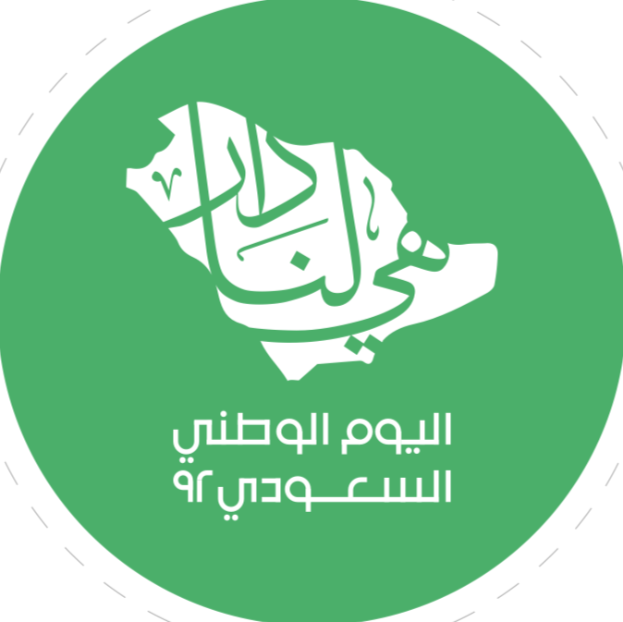


٢-٢
الدوال

Slide 2






صباح الخير ياوطني
صباح المجد والعلياء
الحضور والغياب

Slide 3


حل الواجب
.

Slide 4


شريط الذكريات
.
العلاقات

Slide 5




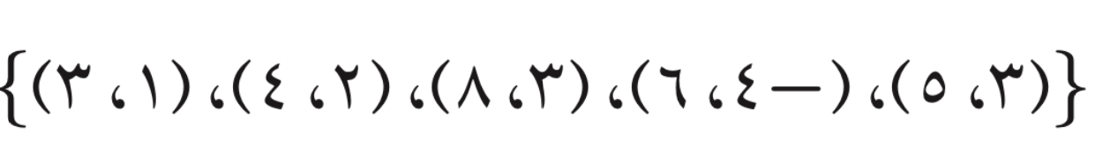
١
ضع علامة صح او خطا
الاختيار العشوائي
يمكن تمثيل العلاقات بطريقة واحدة فقط
المدى ={ ٣، -٤، ٢،١ }
٢
تحصلين على ⭐️درجة ⭐️ يانجمة الرياضيات
⭐️
٣
المتغير المستقل للعلاقة :
كلما نقصت المبيعات في متجر سلطان كان الربح أقل هو المبيعات
٤

Slide 6

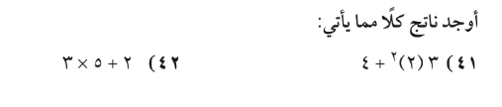


استراتيجية التصفح
علمتني الرياضيات
انه في شي اسمه مالا نهاية فلا تكن محدود الفكر والطموح
اليوم
مهارات سابقة
التاريخ
الحصة
صفحة
٥٦

Slide 7



المستمرة او متواصلة او غير منقطعة، …
المتصلة :
مرادف كلمة
🎯تحديد ماذا كانت العلاقة تمثل دالة ام لا
🎯ايجاد قيم الدوال
العلاقات وتمثيلها وتفسيرها
المفردات
الدالة ،الدالة المتصلة ،الدالة المنفصلة ،اختبار الخط الراسي ، الدالة غير الخطية

Slide 8
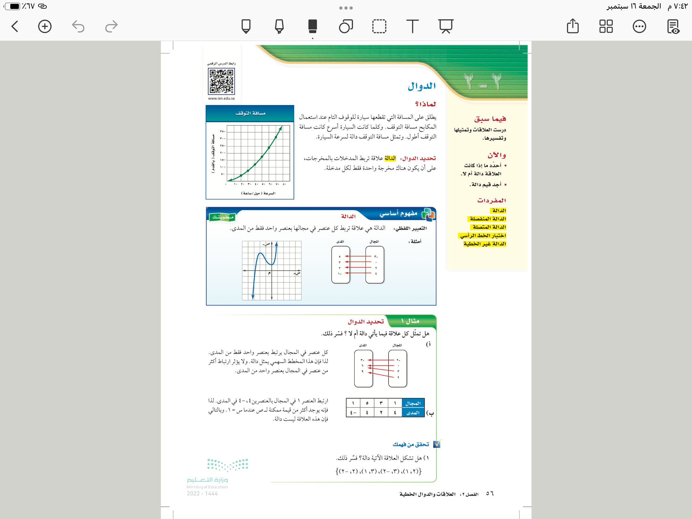
٥٦

Slide 9

٥٦
قال تعالى: { وَمَا خَلَقْتُ الْجِنَّ وَالْإِنْسَ إِلَّا لِيَعْبُدُونِ } [الذاريات: 56].
عبادة الله عز وجل
الجن
الانس

Slide 10




٥٦
اعطي امثلة اخرى عزيزتي الطالبة
ع علاقة تمثل دالة وطنية
العملية التعليمية تمثل دالة
مدخلاتها المعلم والمتعلم والبيئة التعليمية
ومخرجاتها تحقيق اهداف التعليم وفق رؤية ٢٠٣٠
وقاعدتها التخطيط الجيد
المعلم
المتعلم
البيئة التعليمية
تحقيق اهداف التعليم

Slide 11
٥٦

Slide 12


٥٦

Slide 13
٥٦
مثال

Slide 14




٥٦
تحقق من فهمك
١
لا تمثل دالة
لان العنصر ٢ في المجال ارتبط بعنصرين من المدى هما ١، -٢
والعنصر ٣ في المجال ارتبط بعنصرين في المدى هما -٢، ١
فكر
زاوج
شارك
الاختيار العشوائي

Slide 15

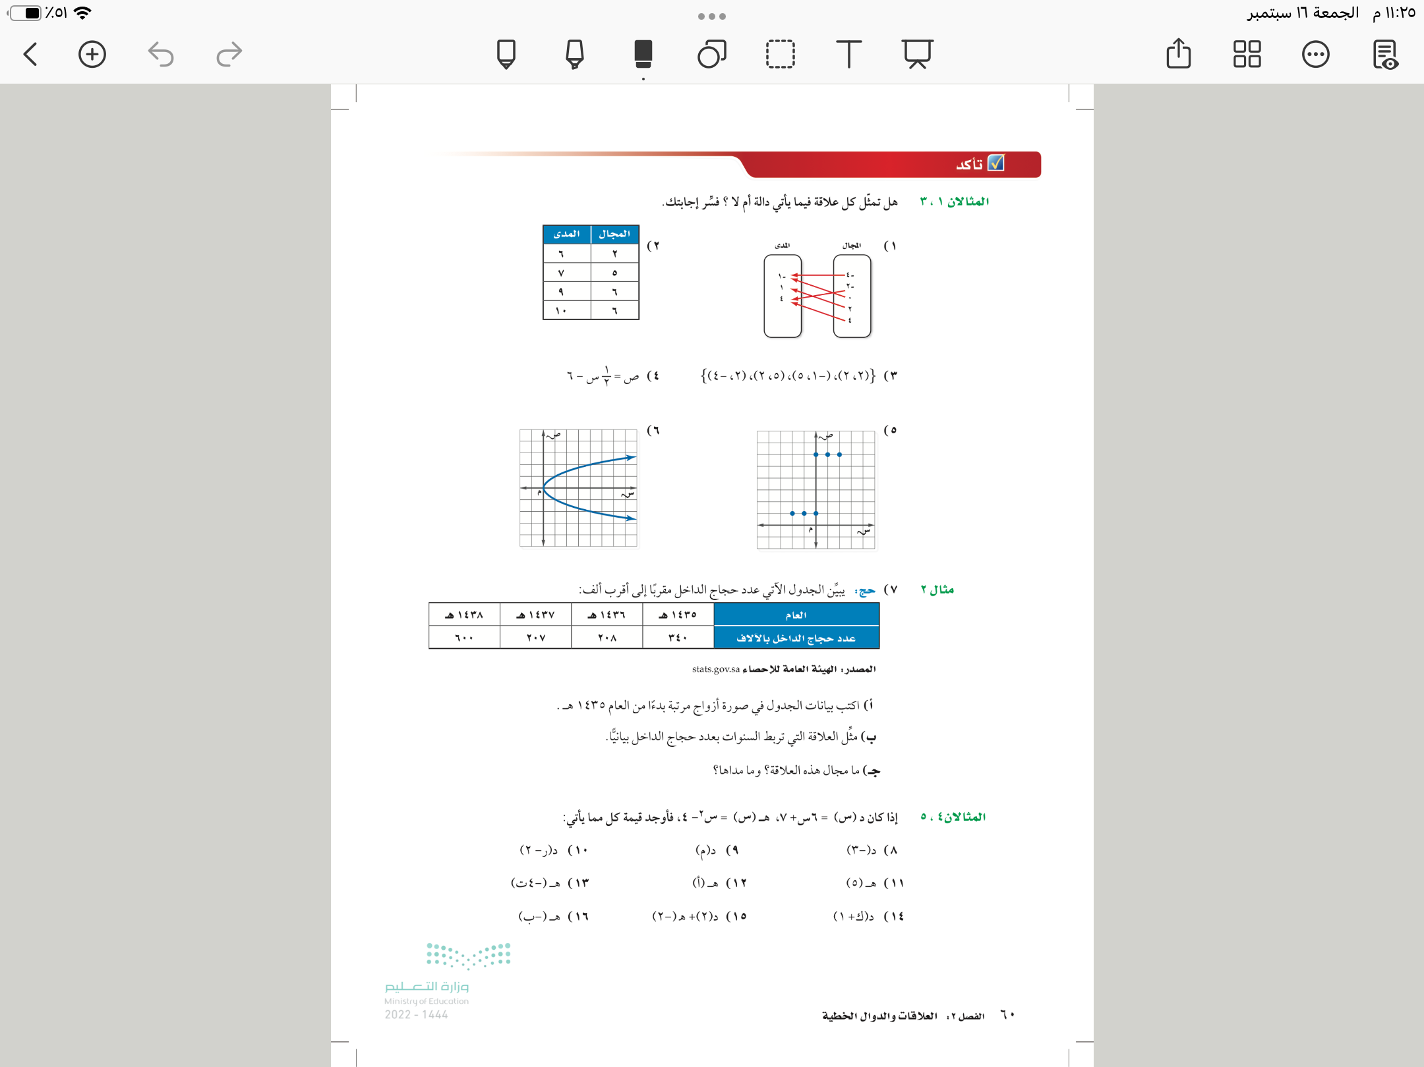




٦٠
تأكد
٣
٢
١
لا تمثل دالة
لان العنصر ٢ في المجال ارتبط بعنصرين من المدى هما ٢، -٤
لا تمثل دالة
لان العنصر ٦ في المجال ارتبط بعنصرين من المدى هما ٩، ١٠
تمثل دالة
لان كل عنصر بالمجال ارتبط بعنصر واحد في المدى

Slide 16
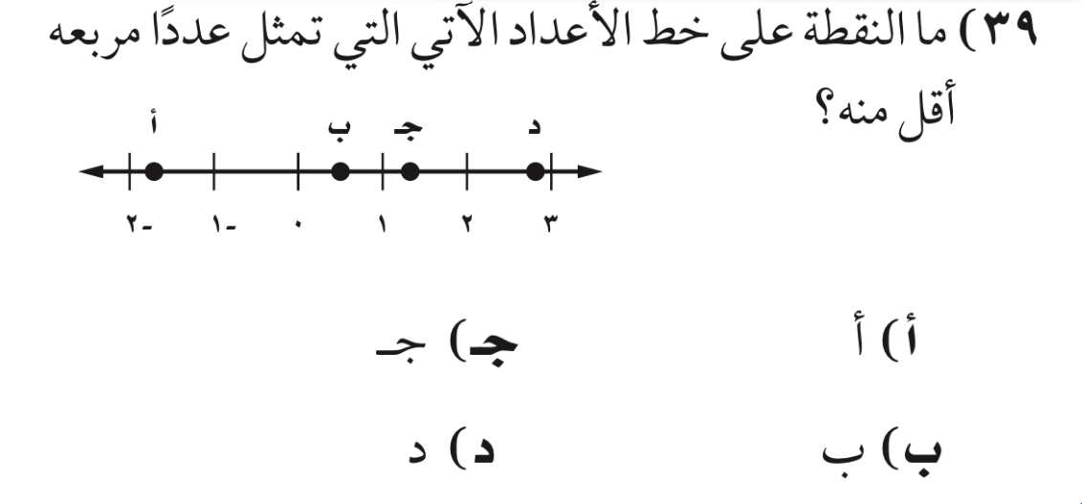

٦٢
تدريب على الاختبارات الدولية

Slide 17

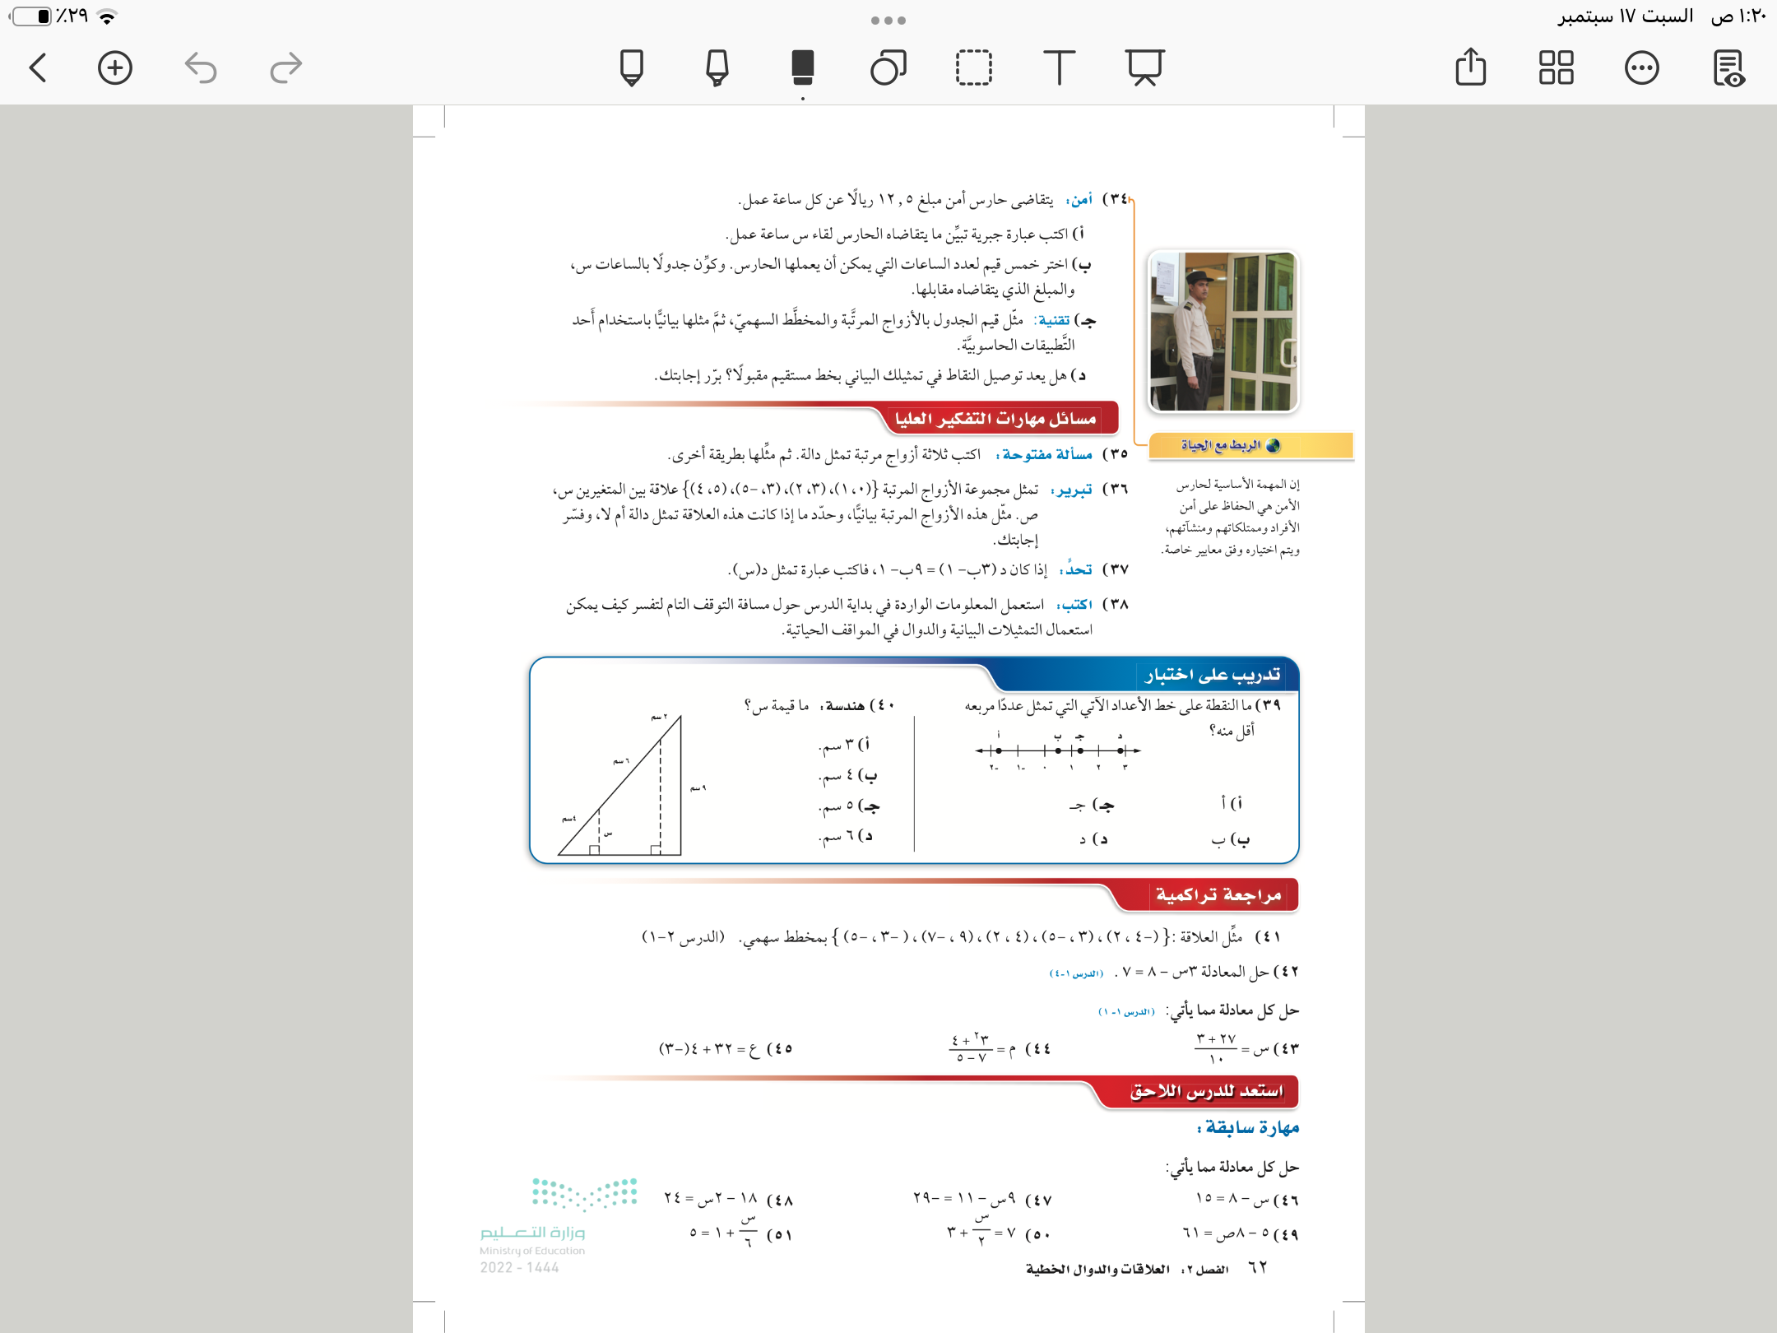
٦٢
مهارة تفكير عليا

Slide 18
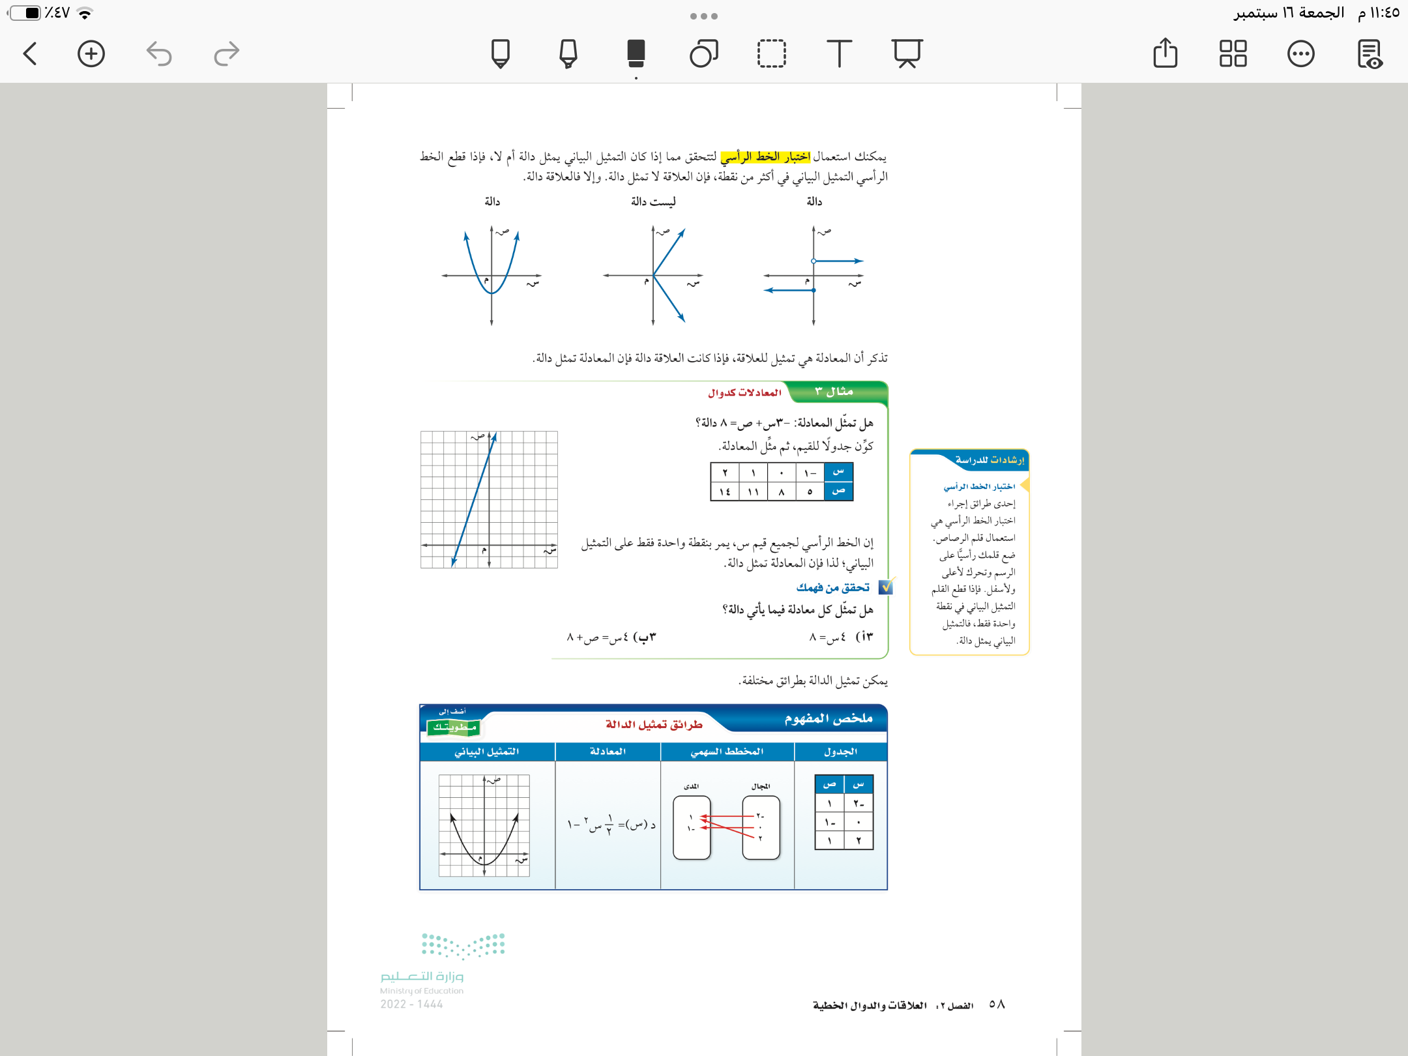

٥٨
✍🏻
✍🏻
❌
✍🏻
❌

Slide 19


٦٠
تأكد
٥
٦
لاتمثل دالة
لان في اختبار الخط الراسي يقطع نقطتين
لاتمثل دالة
لان في اختبار الخط الراسي يقطع نقطتين

Slide 20
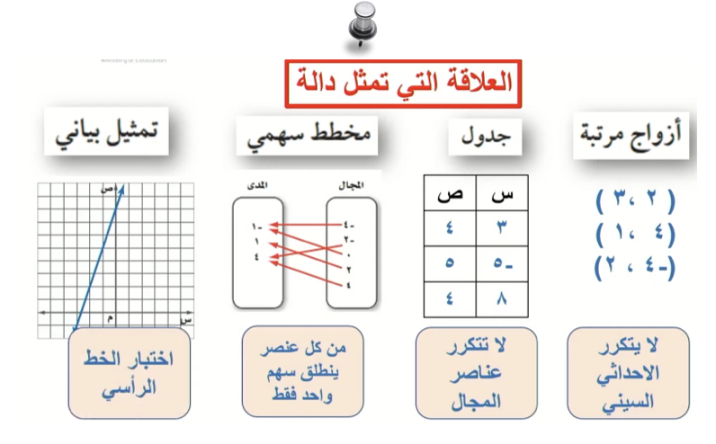
٥٧

Slide 21





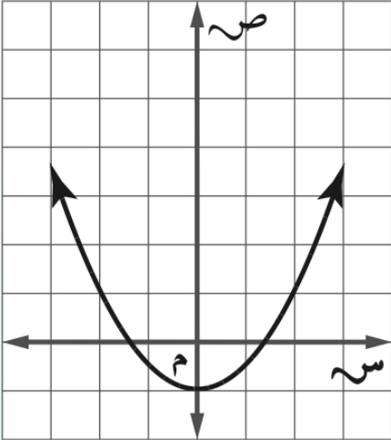
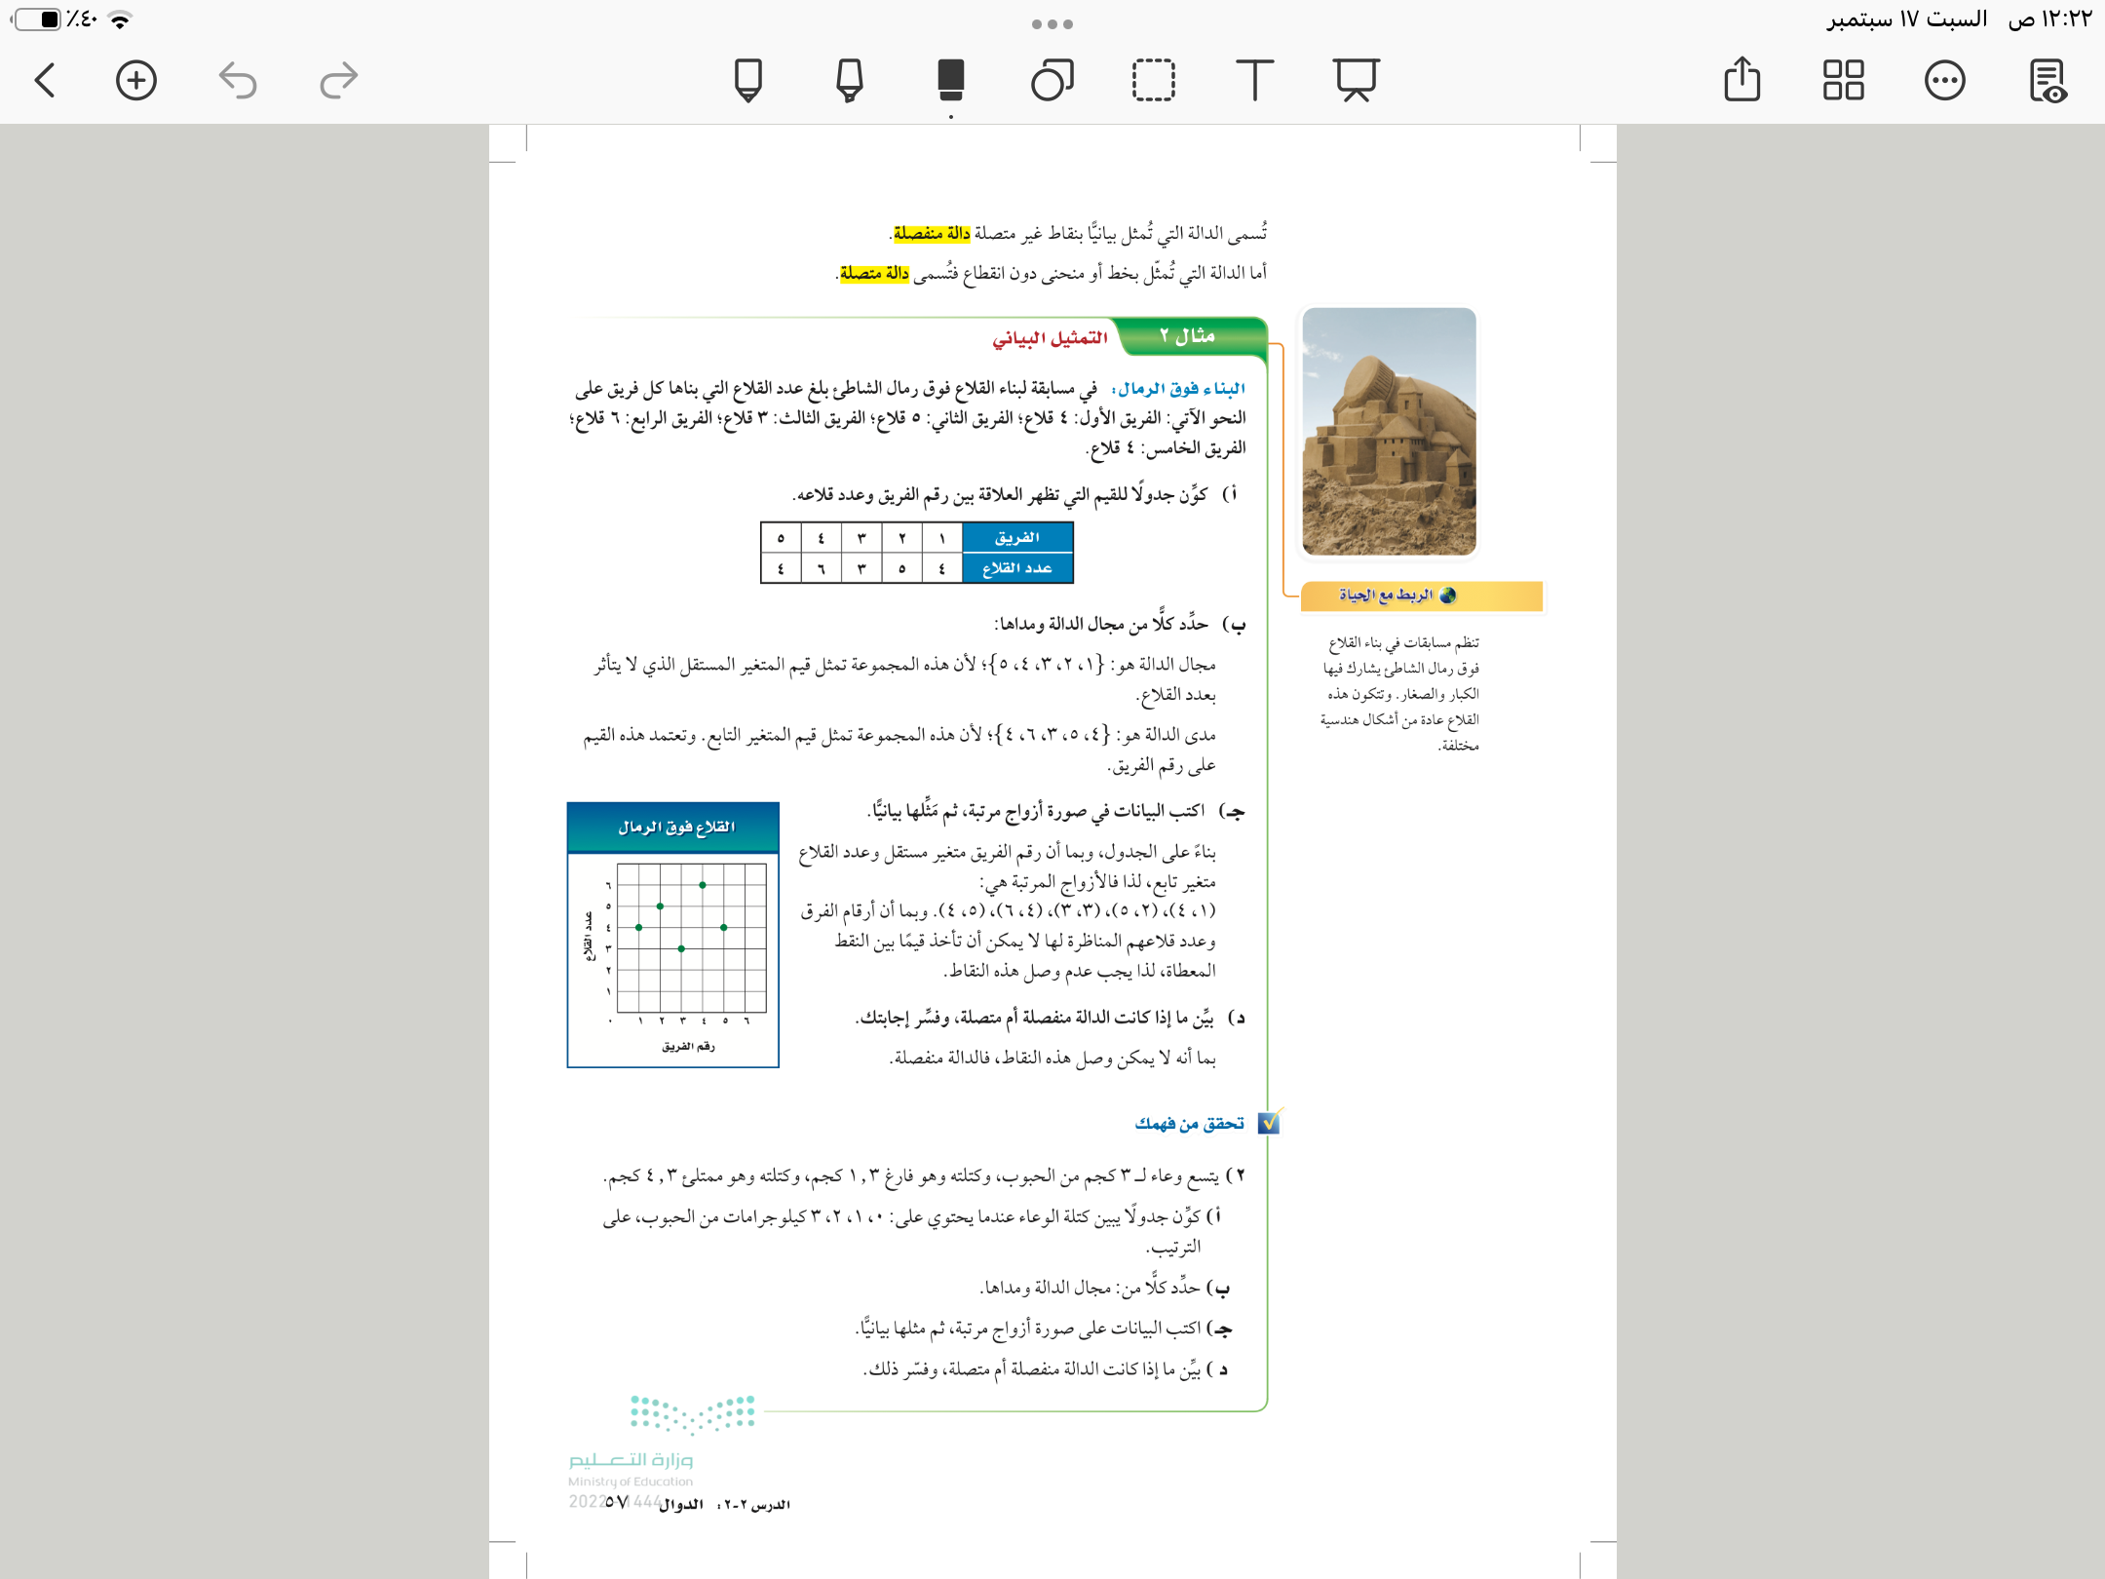
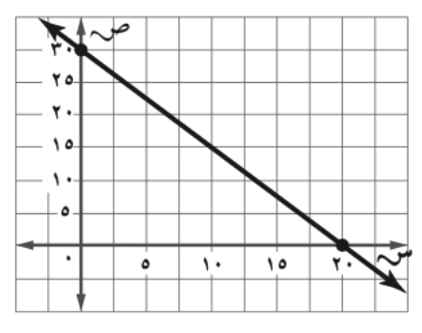
٥٧
الدالة التي تمثل بيانيًا بخط او منحنى دون انقطاع
الدالة التي تمثل بيانيًا بنقاط غير متصلة

Slide 22
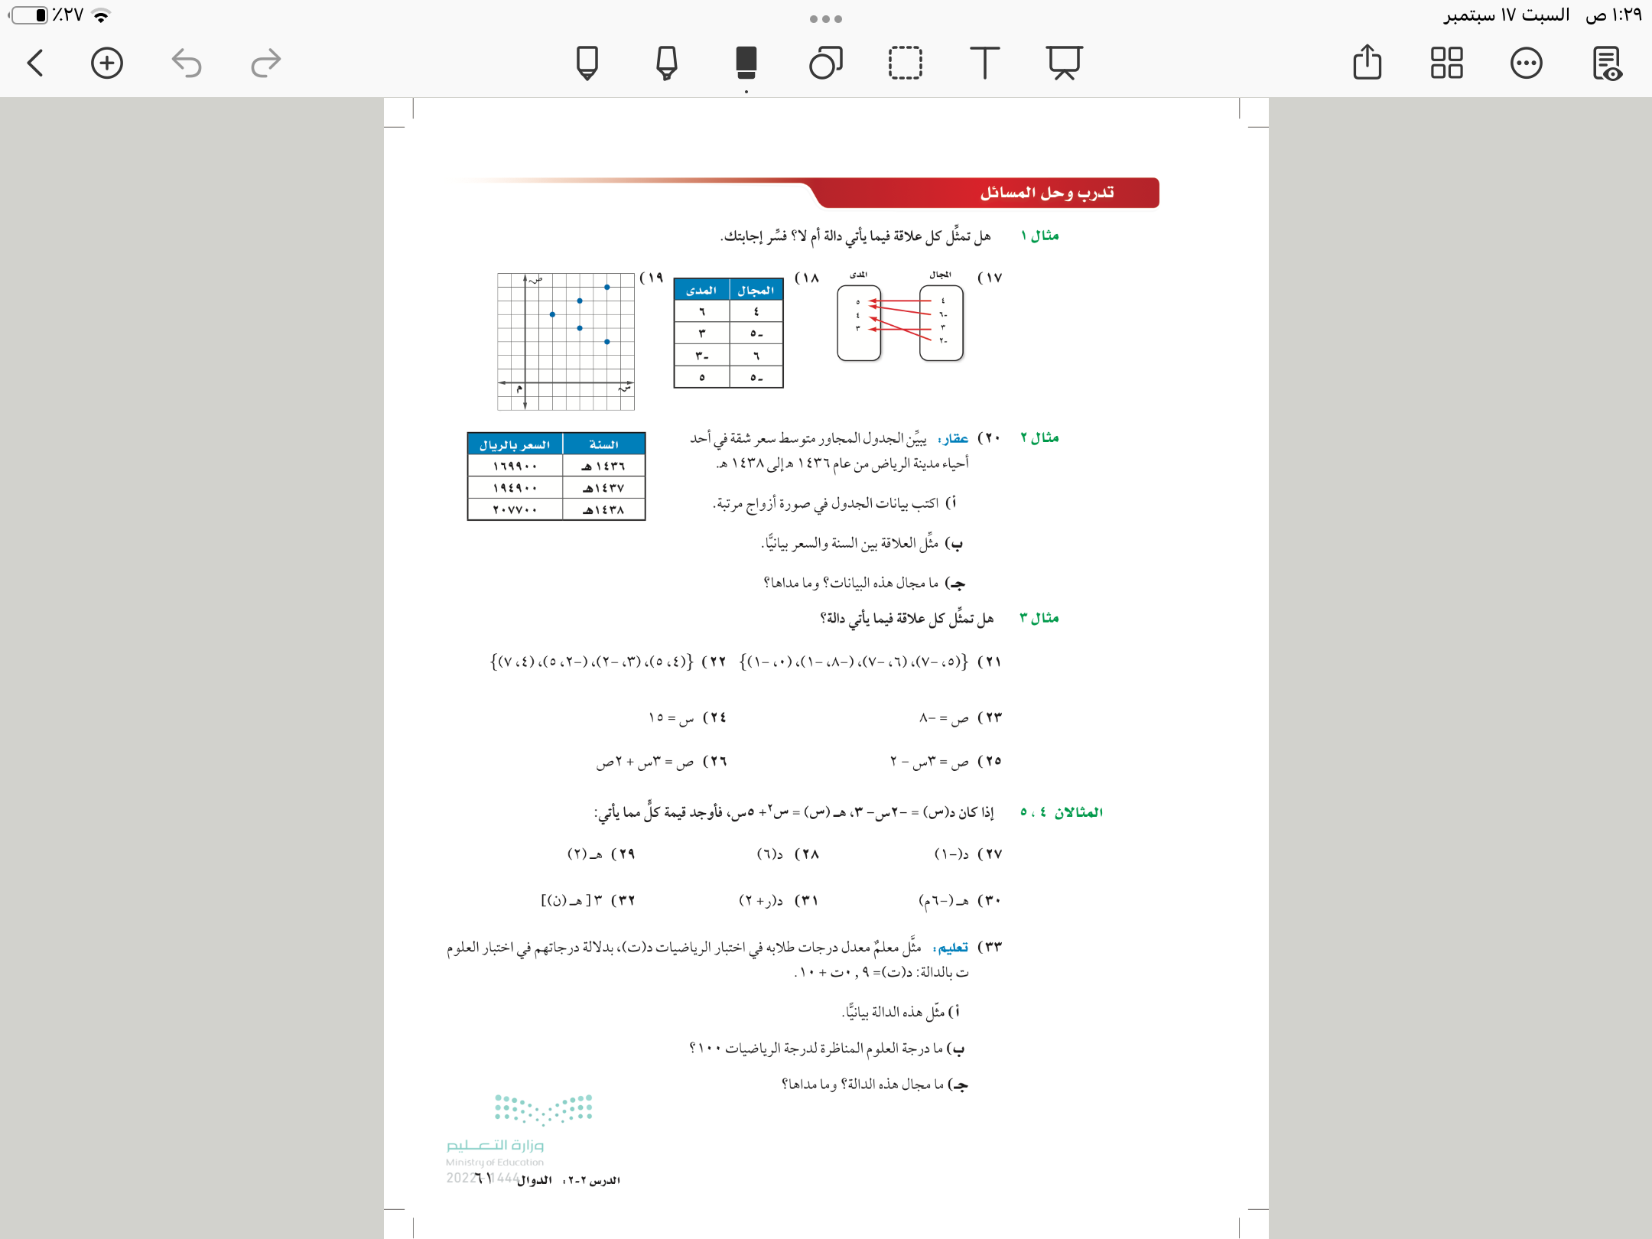

٦١
تدريب وحل المسائل
١٩
١٨
١٧
لاتمثل دالة
لان في اختبار الخط الراسي يقطع نقطتين
لا تمثل دالة
لان العنصر -٥ ارتبط بعنصرين
بالمدى هما ٣، ٥
تمثل دالة
لان كل عنصر بالمجال ارتبط بعنصر واحد فقط بالمدى

Slide 23

٥٧

Slide 24
٥٧
مثال

Slide 25

٥٧
تحقق من فهمك
١
فكر
زاوج
شارك
الاختيار العشوائي

Slide 26
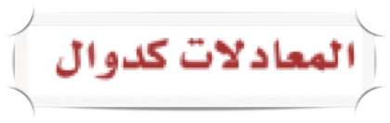
٥٨

Slide 27

٥٨
مثال

Slide 28

٥٨
تحقق من فهمك
٣ أ
فكر
زاوج
شارك
الاختيار العشوائي

Slide 29

٦٠
تأكد
٤

Slide 30
٥٨

Slide 31

٥٩

Slide 32
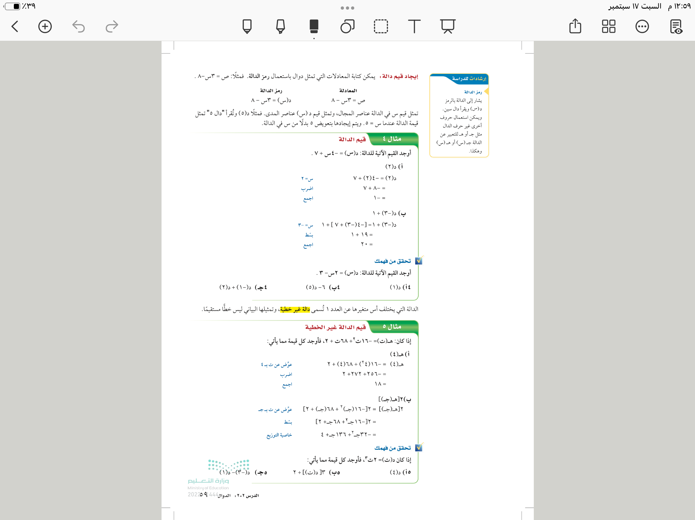
٥٩

Slide 33


٥٩
مثال
مثال

Slide 34


٥٩
تحقق من فهمك
٢ ب
٢ أ
فكر
زاوج
شارك
الاختيار العشوائي

Slide 35

٥٩
تحقق من فهمك
٢ أ
فكر
زاوج
شارك
الاختيار العشوائي

Slide 36


٦٠
٢
تأكد
اذاكانت د(س) = ٦س +٧ ، هـ (س) = س -٤ .
اوجد القيم الاتية للدالة
هـ ( ٥ )=
٦
٧
د( -٣ ) =

Slide 37

٦١
تدريب وحل المسائل
٢٤
٢٣

Slide 38


٦١
تدريب وحل المسائل
٢٧
٢٩

Slide 39











٦١
الدوال
عزيزتي الطالبة
يمكنك زيارة قناة عين التعليمية للاستفادة
ايجاد قيم الدوال الخطية والغير خطية
تحديد ماذا كانت العلاقة تمثل دالة بجميع الحالات
سُبْحَانَكَ اللَّهُمَّ وَبِحَمْدِكَ، أَشْهَدُ أَنْ لَا إِلَهَ إِلَّا أَنْتَ أَسْتَغْفِرُكَ وَأَتُوبُ إِلَيْكَ

Slide 40




روابط مجموعة رِفعة التعليمية
🔻
https://linktr.ee/Refa2
@Maths0120
@hasnaa-2
https://t.me/hasna_math
لاتنسوني من دعواتكم الصادقة

